Slide 1

AFK ARENA
剑 与 远 征
-前期体验报告-
研发一部 吴秋洁

Slide 2
01.
新手引导剧情

Slide 3
11.42minm 引导打开英雄故事（图鉴）
知识点投放较为均匀，剧情节奏控制较好
15.13min 引导通过稀有英雄灵魂石召唤新英雄
18.77min 引导打开野外副本（异界迷宫）
3.82min 引导一键穿戴英雄
4.81min 引导领取挂机奖励强化英雄
5.68min引导给英雄穿戴装备（升级）
11.97min 玩家等级提升，获取奖励
12.45min 开启第二篇章【<元素之地>】
1min20s 开启第一篇章【<耀光帝国>】
5.93min 引导获取英雄经验
6-10min 关卡1-7至关卡1-11
3.95min 引导打开每日任务
11.21min 引导获取英雄技能
11.68min 引导获取钻石和金币
12.90min 引导打开英雄心愿单
15.51min 引导点击盛夏消暑礼
15.92min 引导点击虚空英雄
12.67min 引导召唤英雄
13.11min 引导打开活动
13.62min 引导免费试用英雄
14.03min 引导打开悬赏栏
14.62min 引导获取登入奖励
14.71min 引导大冒险家特权
18.77min 开启副本【< 野外>】
2.5min 引导获取新英雄
12.18min 引导打开领地
12.45min 引导开启领地
14.35min 引导获取登入奖励
1.43min 引导战斗模式
2.33min 引导添加英雄
2.43min 引导阵容调整
3.32min 引导强化英雄
14.93min引导打开背包
19.21min 引导获取宝箱
20.28min 引导获取遗物
0.6min 开场介绍动画
1m20s 引导挑战首领
19.70min 引导战斗
前期拆解
情绪变化
发现不可以用自动战斗模式，并且重复操作关卡
发现很多需要氪金才可以得到的装备，英雄卡牌
免费体验高级装备和新英雄
注：变化规则如下
如果玩家遇到一个有趣的知识点，则情绪变化加分（最高5分）
如果玩家遇到烦躁的点，则情绪变化扣分（最低-5分）
X轴代表时间，y轴代表情绪变化。

Slide 4
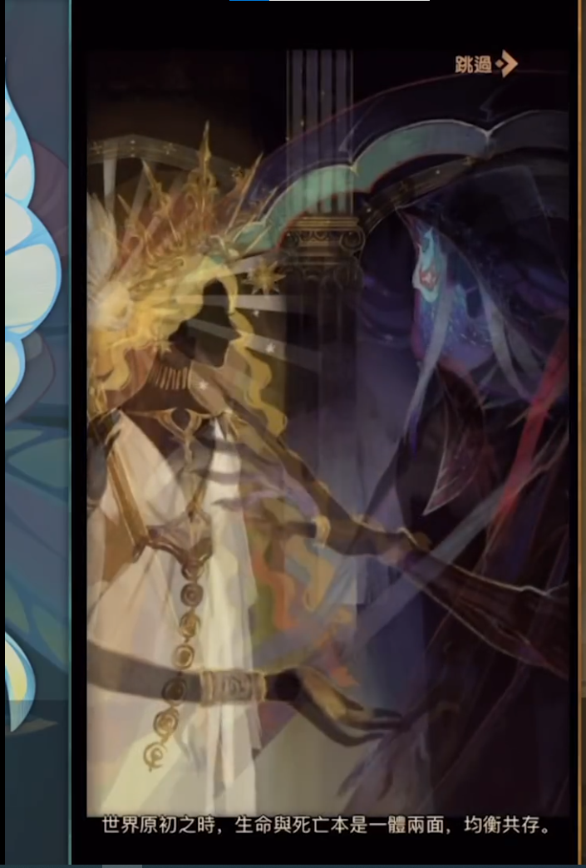
开场动画：介绍游戏中伊索米亚世界故事背景，明确玩家角色
开场动画中，讲述了故事发生在伊索米亚世界，那是一个充斥着战争与纷乱的中古魔幻世界。这个世界有着丰富的人文风貌，并且存在着形态各异的智慧物种。这些物种分属于不同的阵营和势力，信仰的冲突、意识形态的对抗不断地在他们之间上演，跨越种族的生死羁绊、神魔与凡人的命运交织构成了这个世界下的一个个故事。

Slide 5
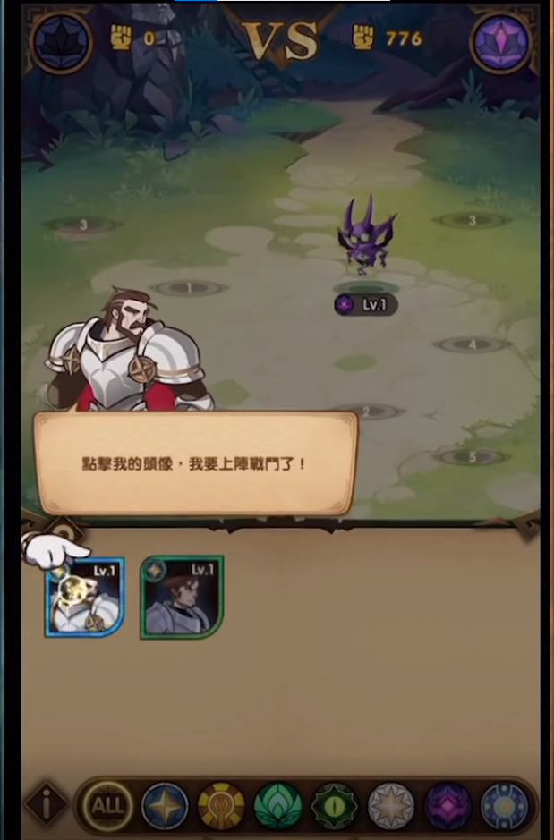
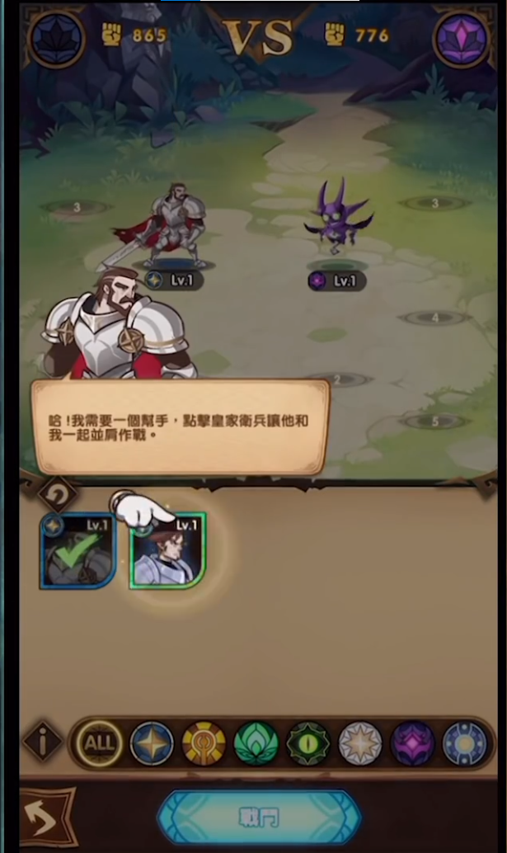
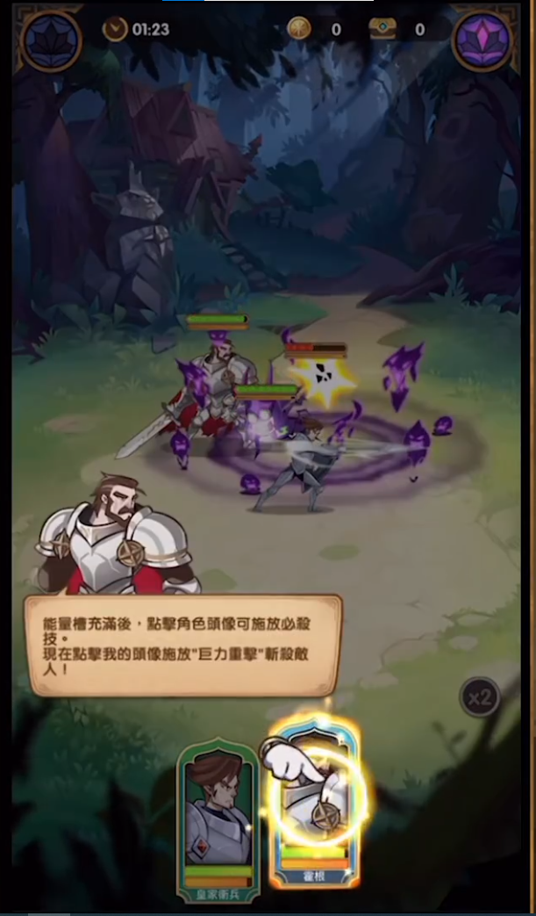
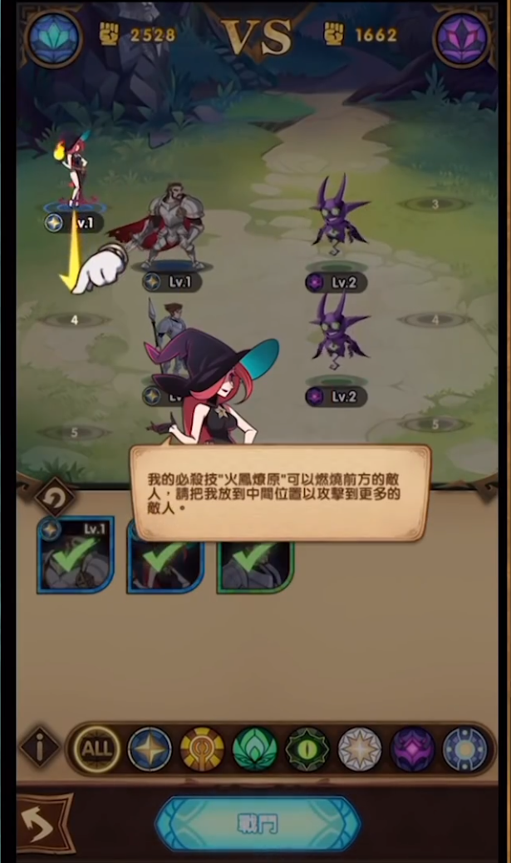
第一章：引导主线战斗模式
1
引导玩家进入战斗模式，添加英雄
2
引导玩家添加多个英雄
3
引导玩家点击释放英雄特效“巨力重击”
4
引导玩家更改英雄布局，排兵布阵

Slide 6
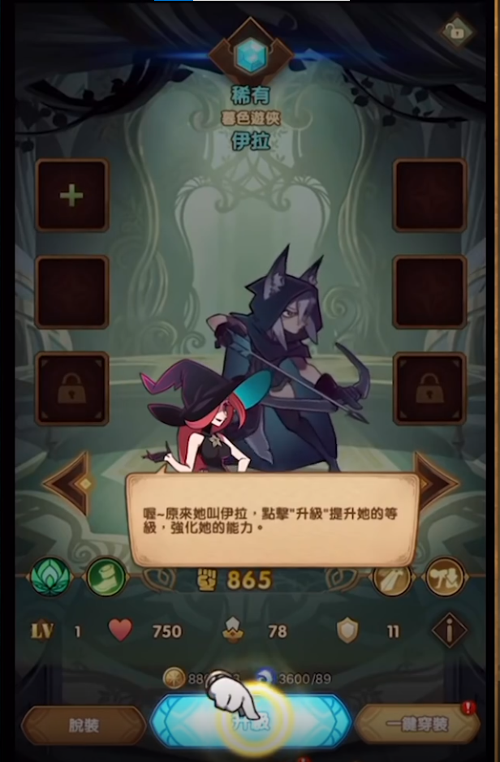
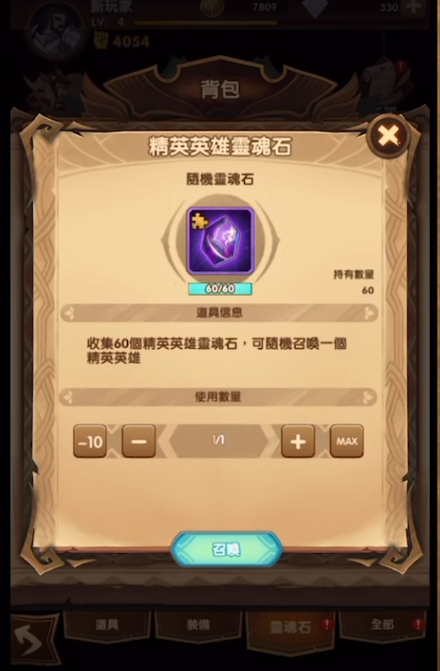
第一章：引导获取英雄，升级英雄(多种方式）
1
引导玩家升级英雄
2
引导玩家获取灵魂石，召唤英雄
控制不同品质的英雄的产出量和产出所需要花费的时间

Slide 7
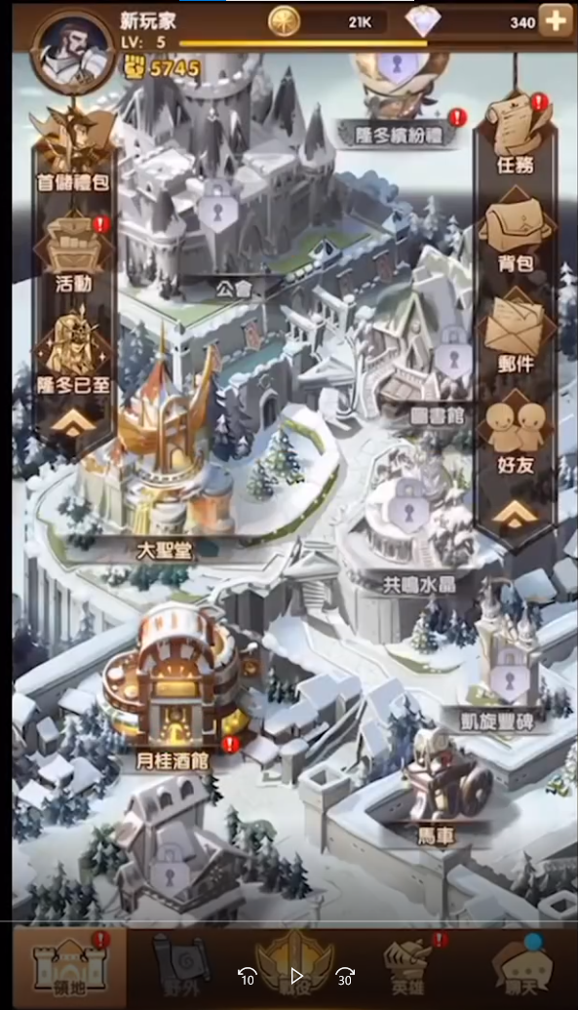
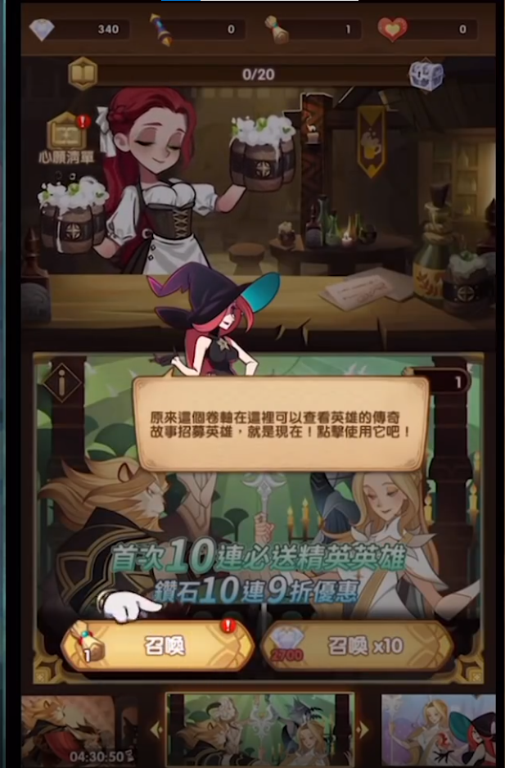
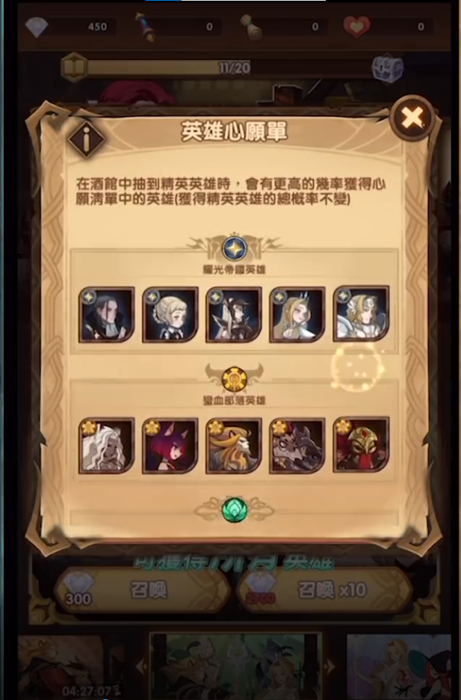
第二章：引导玩家开启<领地>功能
引导在领地的酒馆中召唤英雄酒馆奖励：抽取一定数量的卡片后会有额外的奖励，是现在多数游戏都会做的一种保底措施。通过保底来让玩家得到心理补偿，和对最低补偿的追逐
引导玩家打开英雄心愿单增强玩家对抽取过程的控制，变相增加抽到想要的卡片的概率，让提升卡牌品质从极其困难变成困难
1
引导玩家开启领地
2
3

Slide 8
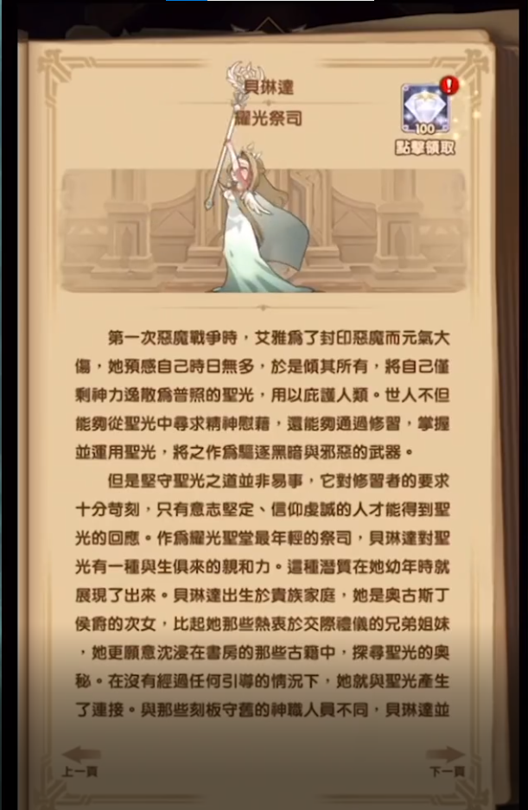
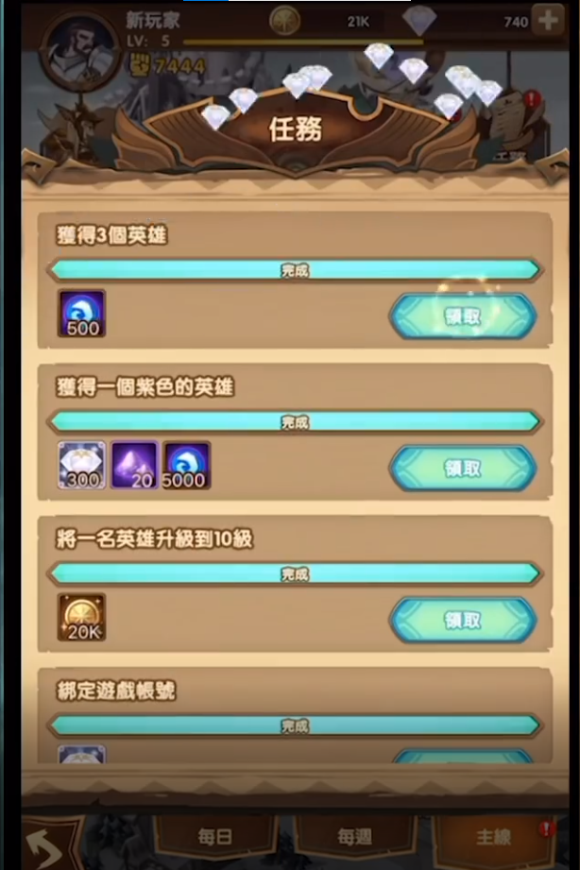
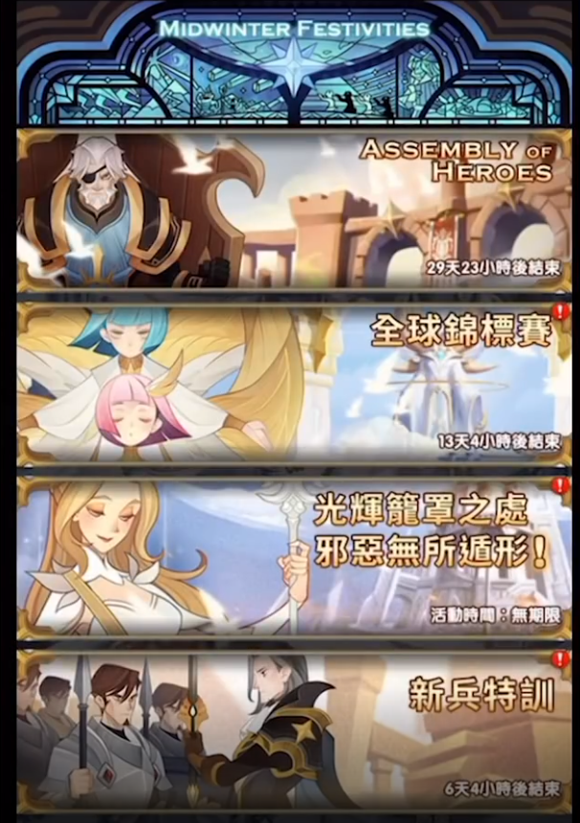
第二章：引导玩家打开活动、任务 ，引导故事进行，吸引玩家消费
3
引导玩家打开图鉴
4
引导玩家打开任务列表（每日、周、主线）
5
引导玩家打开活动列表

Slide 9
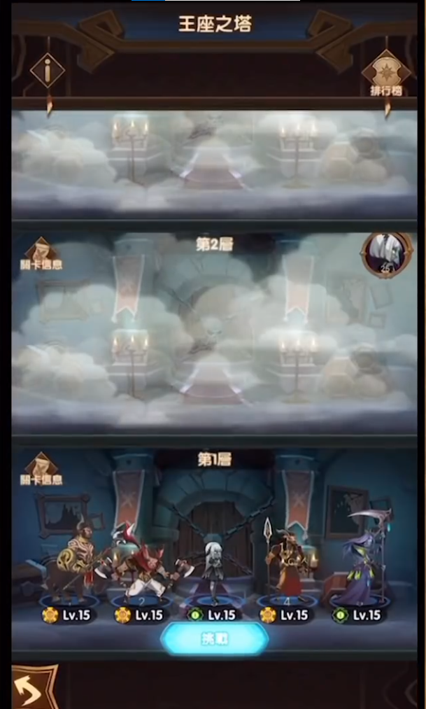
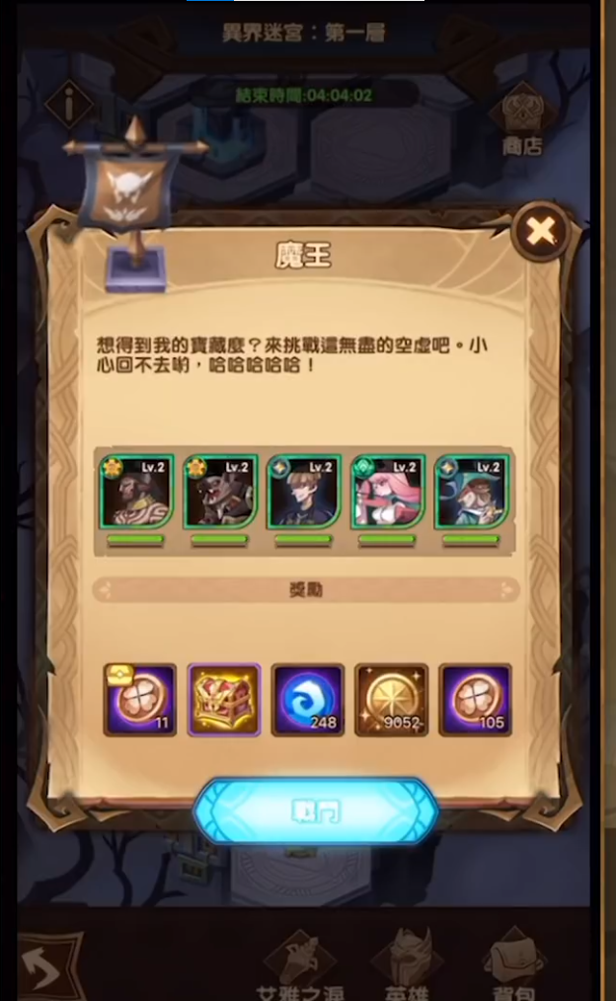
副本：引导玩家打开副本《王座之塔》、《异界迷宫》
1
引导玩家打开《王座之塔》其中的敌方阵容配置与主图存在一定的差异性，有大量重复的同英雄，需要玩家更多的调整阵容配置，考虑阵营克制。
引导玩家打开《异界迷宫》异界迷宫的主要产出是钻石和英雄魂石（属于较高层级的稀有资源）。
2

Slide 10
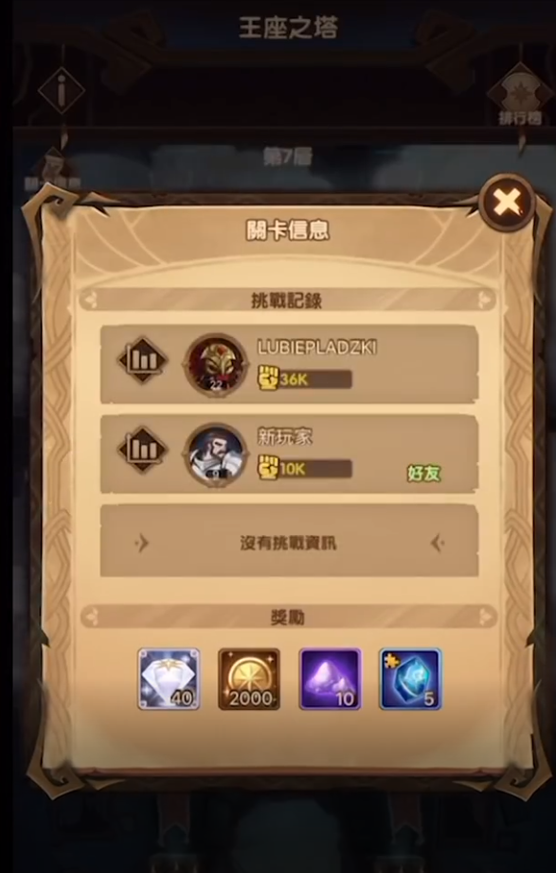
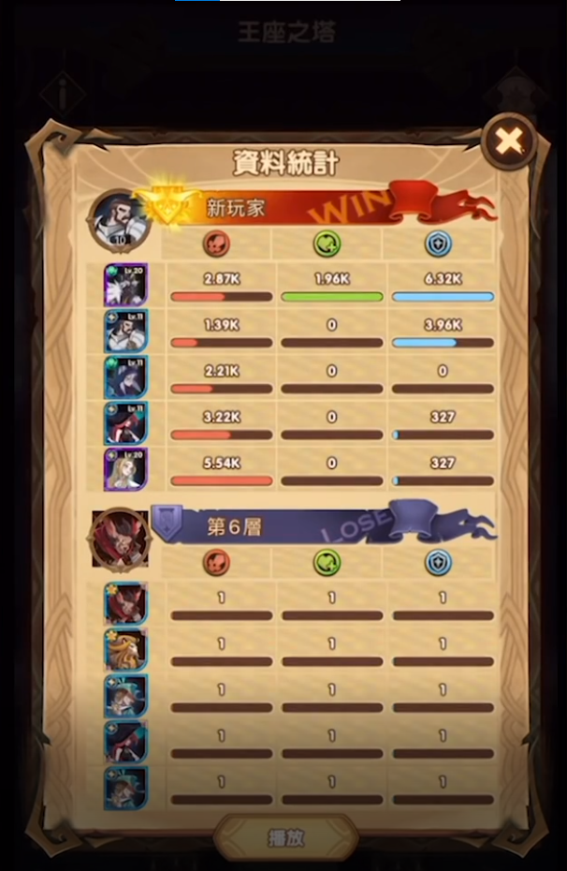
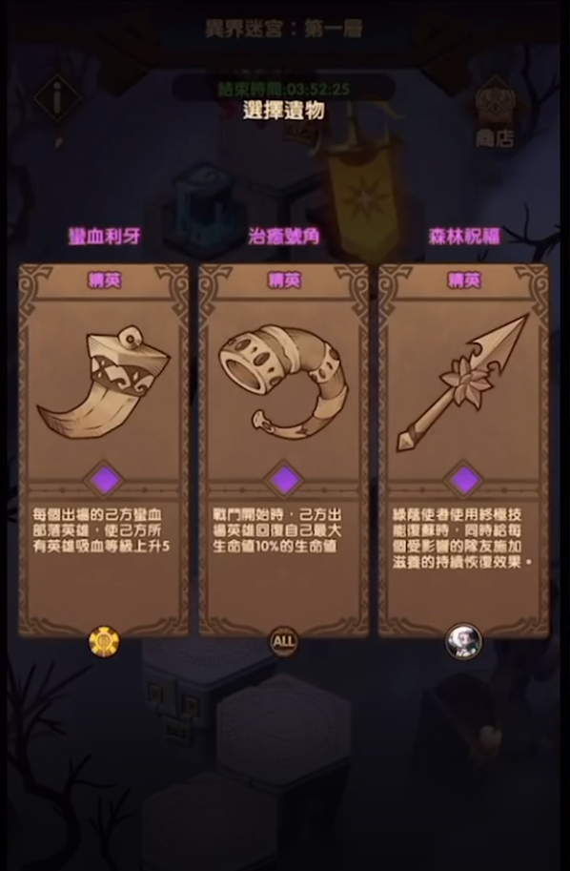
副本：引导玩家在《王座之塔》中体验查看排行榜，统计资料，获取遗物
1
引导玩家打开排行榜，可以查看好友排名，从而刺激玩家挑战欲望，以及社交反馈
2
引导玩家打开资料统计表，玩家获得成就感
挑战后获得选择遗物的权利
3

Slide 11
02.
表现形式

Slide 12
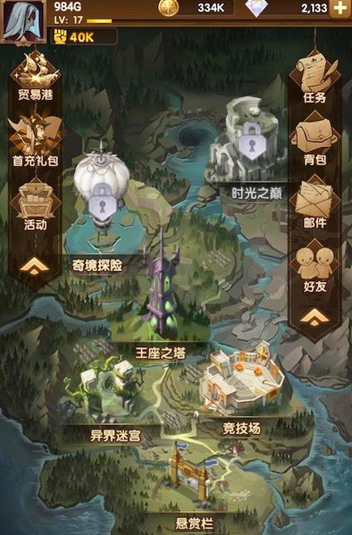
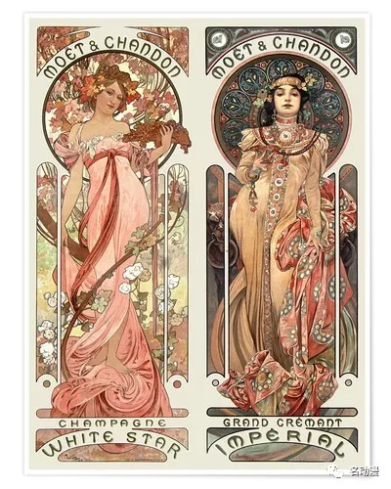
美术表现
剑与远征的画风更加的国际范
玻璃彩绘式的欧式风格，
精致的画风还是能在第一时间打动玩家。
画面的人物色彩上的运用，既有东方插画中的那种含蓄美，又有欧美作品中的图形感
从画面的布局和效果上，可以看到新艺术运动先锋穆夏的影子

Slide 13
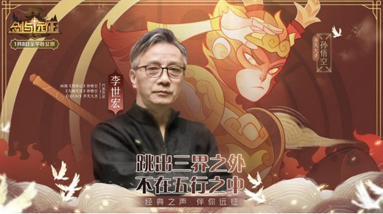
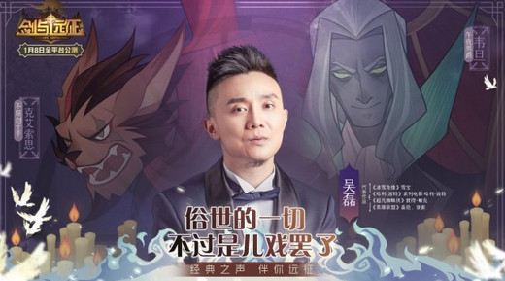
配音表现
剑与远征的配音十分出色，cv阵容豪华。
国特版特别定制了英雄孙悟空，并且邀请央视86版《西游记》孙悟空的原版配音演员李世宏作为彩蛋

Slide 14
03.
功能设计

Slide 15
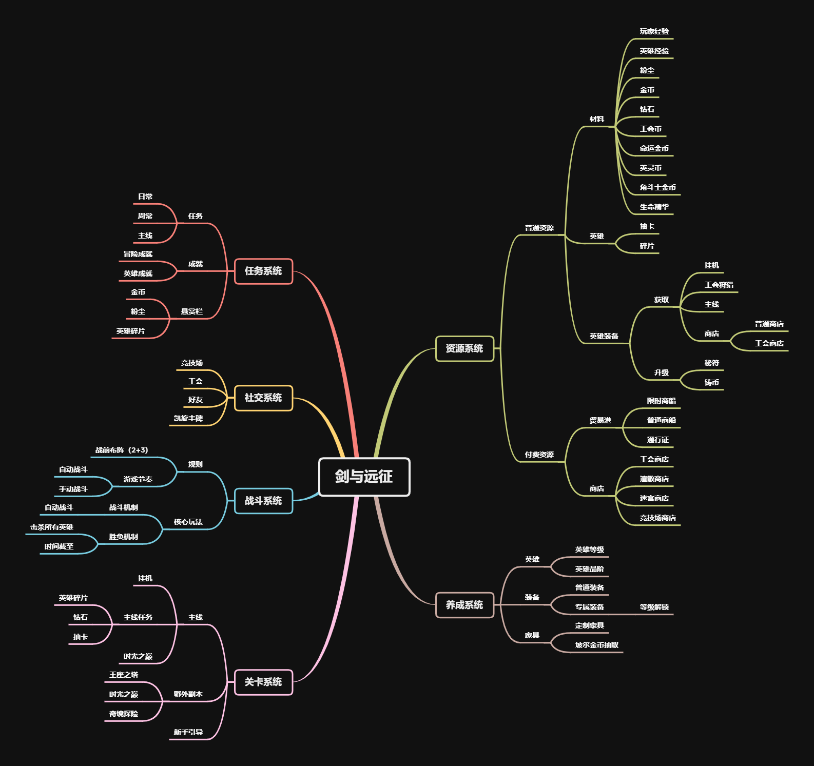
整体游戏架构，系统功能丰富，布局合理

Slide 16
主线关卡玩法
战前
1、英雄选择
2、站位
战中
技能释放
1、英雄
2、时机
战后
1、获得战利品
2、英雄升级
在挑战部分不仅仅是比拼数值，玩家可以通过调整英雄，阵型来尝试过关。（敌方可能会潜入切后排）
战斗可以手动释放技能， 闪避和暴击的的效果非常突出。一个小概率的闪避或暴击，可能就会让战斗的形式发生逆转
如何搭配阵容、站位成为玩家交流，研究的内容。
玩家想要以更低战力推动关卡，需要reload，找攻略达到配置。在找到解决办法后，就很想马上尝试，此时容易产生冲动消费。

Slide 17
养成系统 养成的主体分为三大块：英雄品阶、英雄等级和装备
英雄品阶：普通，普通+，精英，精英+，传说，传说+，神话
英雄等级：金币，英雄经验，英雄粉尘
英雄获取：月桂酒馆 、英雄魂石
装备种类：基础装备，神器，专属装备
装备获取：公会商店、公会狩猎、商铺购买以及挂机
装备强化
装备一键脱穿

Slide 18
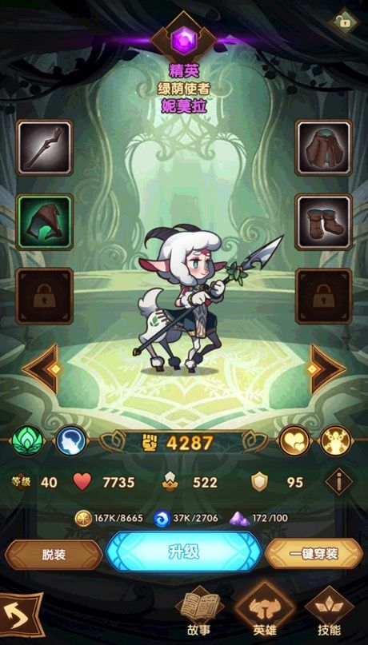
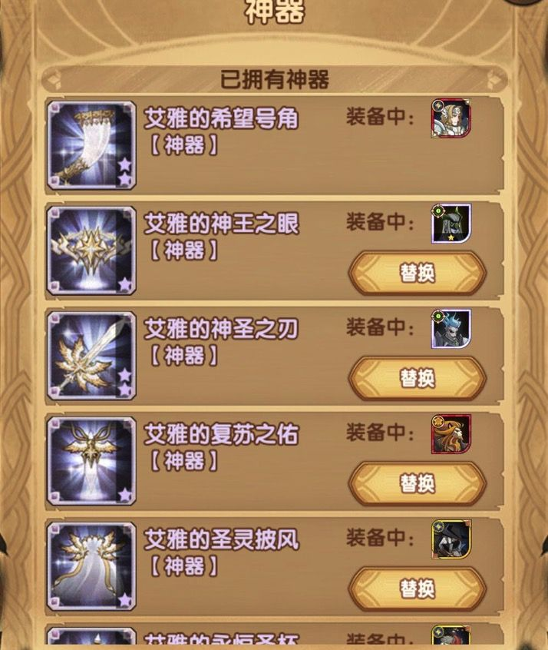
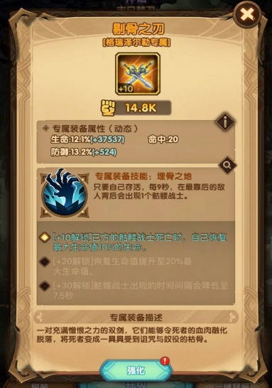
装备
基础装备
神器
专属装备
基础装备分为力量型、敏捷型和智力型三类，只有对应类型英雄可以穿戴。
获取方式：商店购买，日常挂机
除提供部分基础属性的提升外，还能够提供特殊技能。装备不同神器的英雄，在关卡中往往会表现迥异。
获取方式：“时光之巅”中的各式迷宫
升级方式：神器碎片（挂机、氪金）
除提供部分基础属性的提升外，还能够提供特殊技能。装备不同神器的英雄，在关卡中往往会表现迥异。
获取方式：“时光之巅”中的各式迷宫
升级方式：神器碎片（挂机、氪金）
当英雄品阶提升到红色的“神话”时，英雄可以获得自己独有的专属装备。除一定的基础属性提升外，专属装备将对英雄的技能做进一步的提升。
升级方式：原初秘符，增幅秘符，升腾秘符（挂机获得）
基础装备的差异不足以让英雄产生质的飞跃，真正让英雄产生质的飞跃的是神器和专属装备。

Slide 19
04.
特色玩法

Slide 20
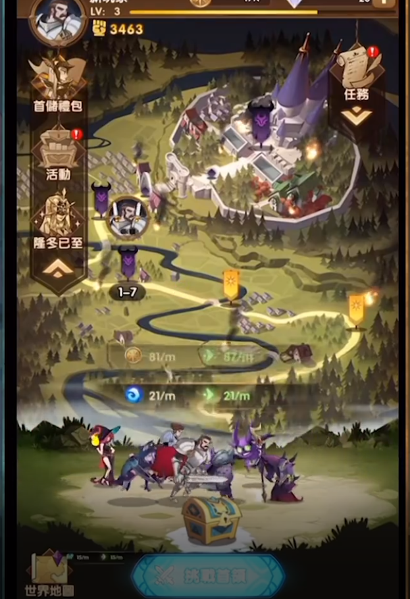
放置挂机
功能介绍
通过放置挂机，玩家可以获得金币、战队经验、英雄经验。挂机的时间上限是12小时
设计目的
在游戏中后期，可以完成的任务越来越少，常规获取资源的方式只有挂机
设计思路
同时因为放置挂机设置，玩家需要通过等待才能获得资源，侧面可以促进部分玩家的付费行为。

Slide 21
副本-异界迷宫
功能介绍
玩家可以选择性挑战的副本
设计目的
丰富游戏的玩法。通过与好友的排名增强社交性
设计思路
有一定随机性和乐趣的日常玩法，让玩家觉得有新鲜感。并且在其中的临时招募英雄、商店等元素都是为付费设计做铺垫。

Slide 22
感谢阅读！

